Slide 1
“钉钉”审批系统
讲解、演示
人力资源及行政部 2017年3月

Slide 2
要求
提前审批，切勿‘先休假后补申请’。
考勤打卡个人状态‘实时’查阅，及时补交申请，避免统计遗漏。

Slide 3
请假规则
最小请假单位为0.5天，否则退回；
审批按以下权限：
请假天数 | 直接上级/二级部门负责人 | 一级部门负责人 | 分管副总裁 | 人力资源部 | 总裁
1-3天 | 审核 | 批准 | / | 备案 | /
4-5天 | 审核 | 审核 | 批准 | 批准/备案 | /
超过5天 | 审核 | 审核 | 审核 | 审核/备案 | 批准

Slide 4
各类审批演示

Slide 5

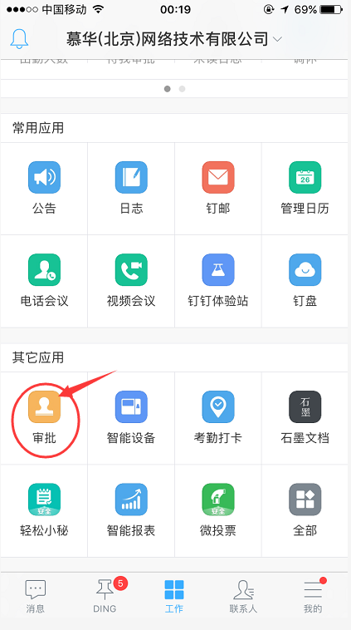
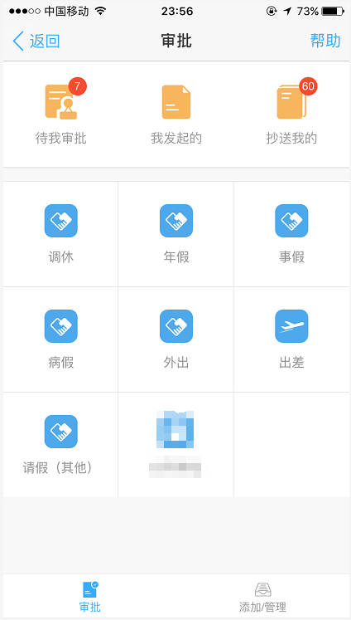
使用方法、界面展示

Slide 6
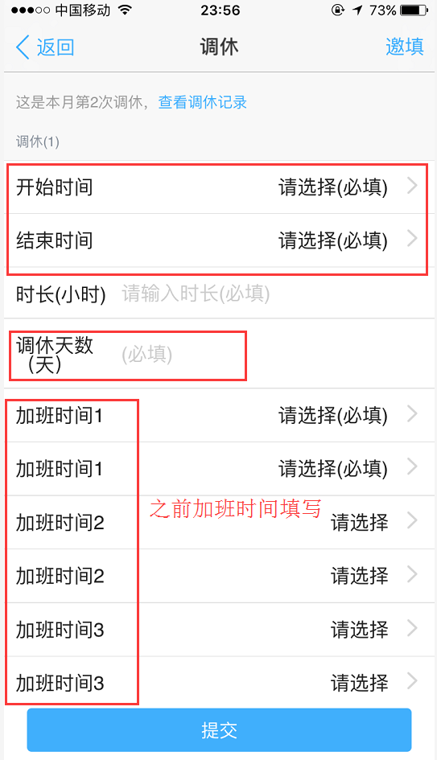
调休
注意：周末加班方可调休！
（主管及以上级别原则不能调休）

Slide 7
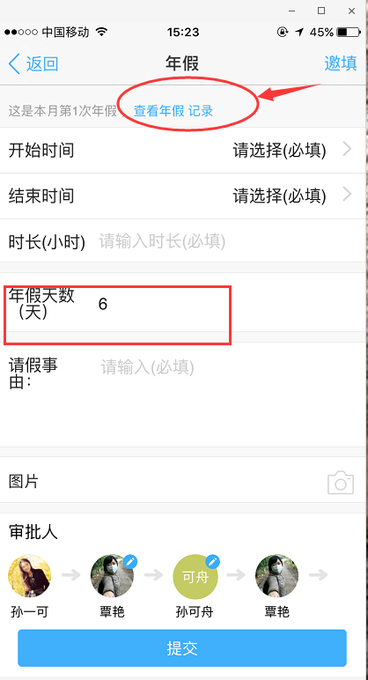
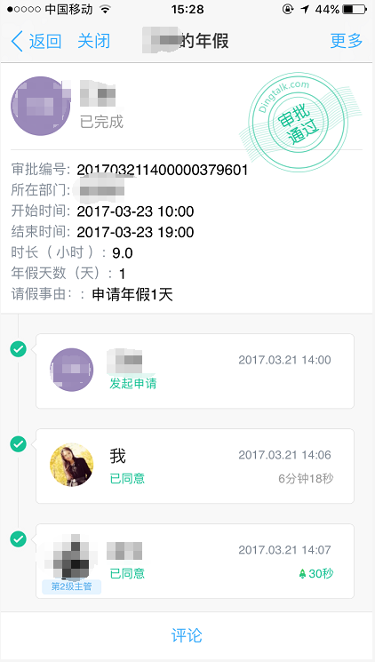
年假
可查看请假记录
注：年假全年10天，按在职月计算可休天数！

Slide 8
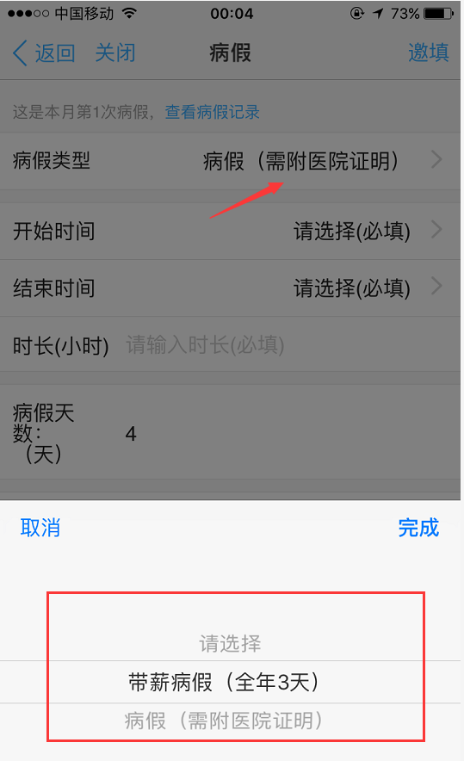
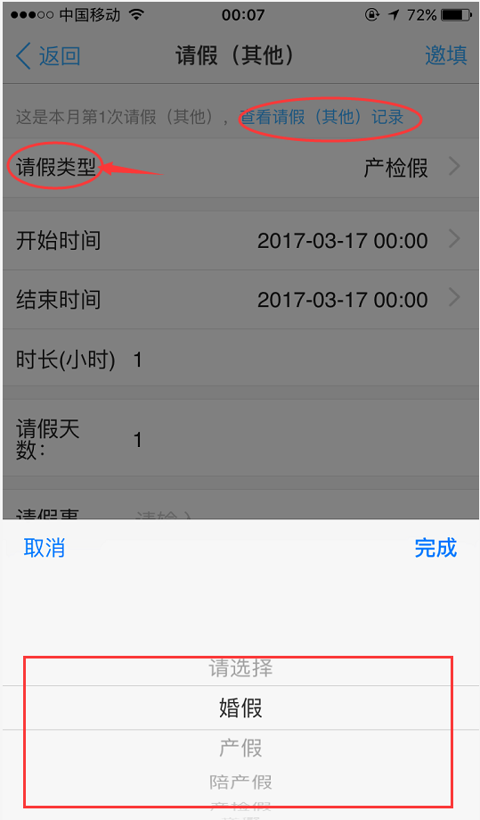
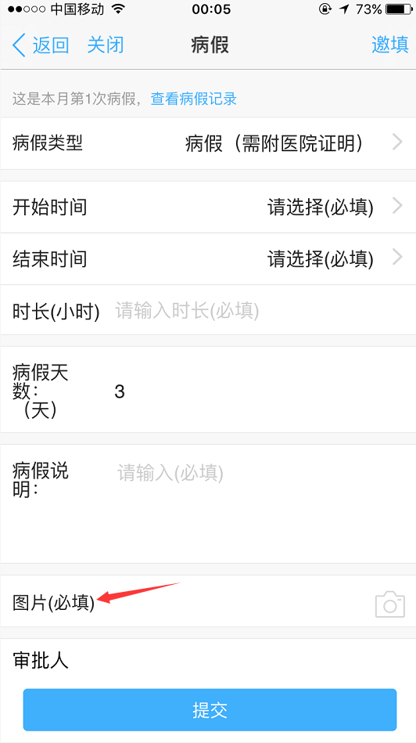
病假、请假（其他）
注：
1、带薪病假全年3天；
2、丧假：直系亲属。
选择请假类型
上传医院证明、结婚证等

Slide 9
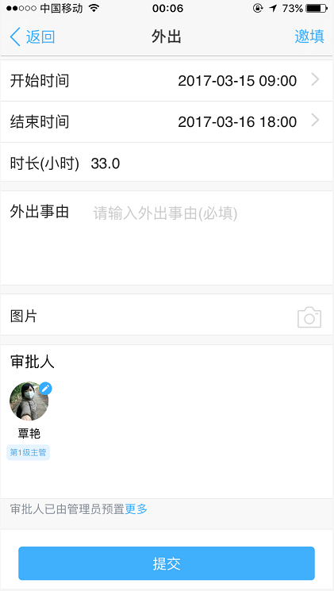
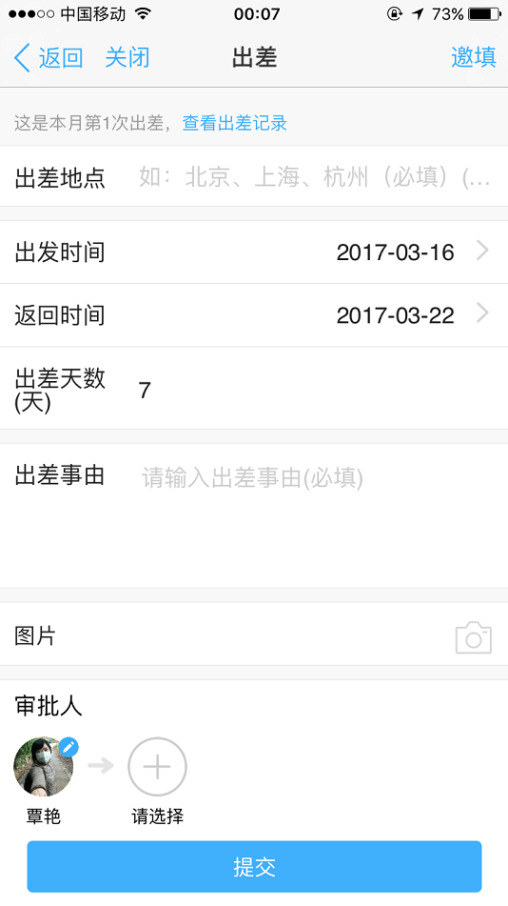
外出（本市）、出差（外地）
注：出差必须在钉钉审批才可享有出差补贴。

Slide 10
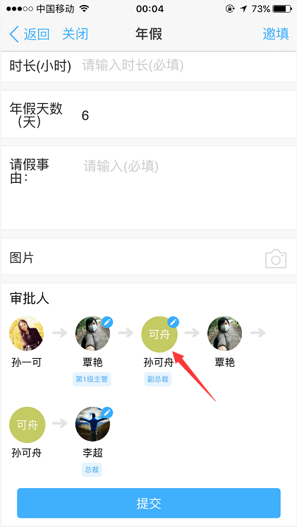
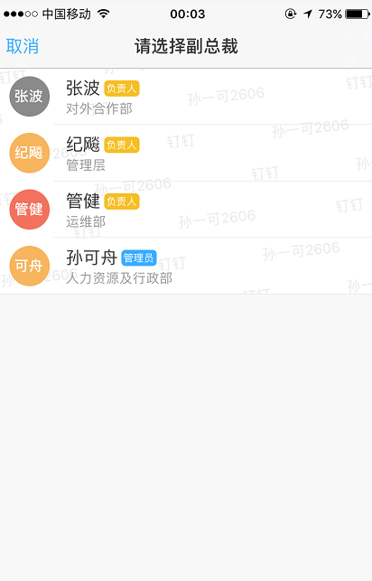
审批人的选择

Slide 11
审批人的选择
关于审批人的坑:
1、主管级别以上请假，需选一个下属做“第一级主管”审批，有临时委托工作的作用。
2、如所在部门为一级部门无分管副总裁，直接隶属于总裁（课程部、雨课堂、财务）：
如果超过5天以上请假，可能存在“副总裁”一列无从选择审批人的尴尬。建议：在审批时可以抄送孙一可，或者直接@孙一可由人力转交给下一个审批人。
存在的“第一级主管”无法自动识别，自动默认管理员为第一审批人的。目前只能由管理员孙一可转交给总裁。
3、一级部门负责人（所有部门）请假、调休、出差，存在的“第一级主管”无法自动识别，自动默认管理员为第一审批人的。目前只能由管理员孙一可转交给相应审批人。

Slide 12
考勤状态

Slide 13
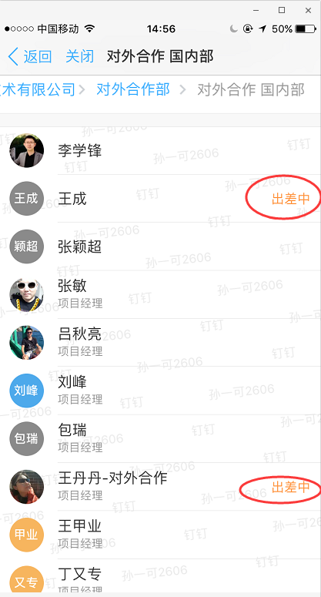
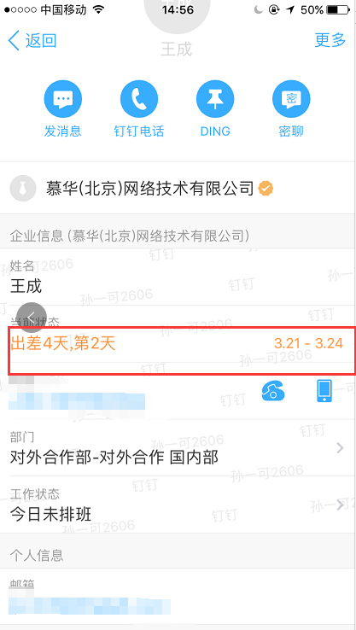
考勤状态

Slide 14
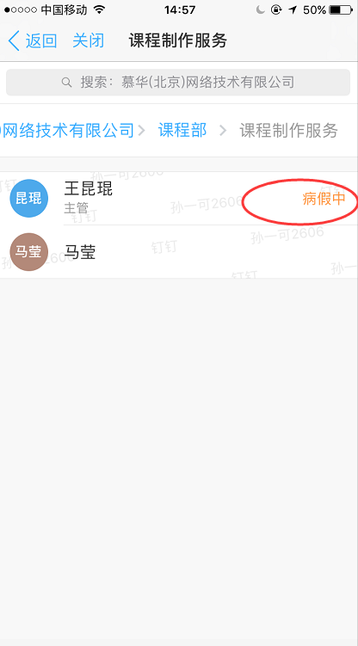
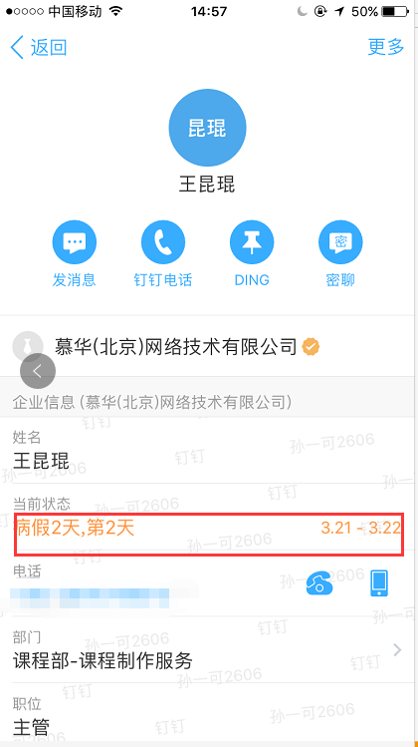
考勤状态

Slide 15
个人（团队）考勤状态查询

Slide 16
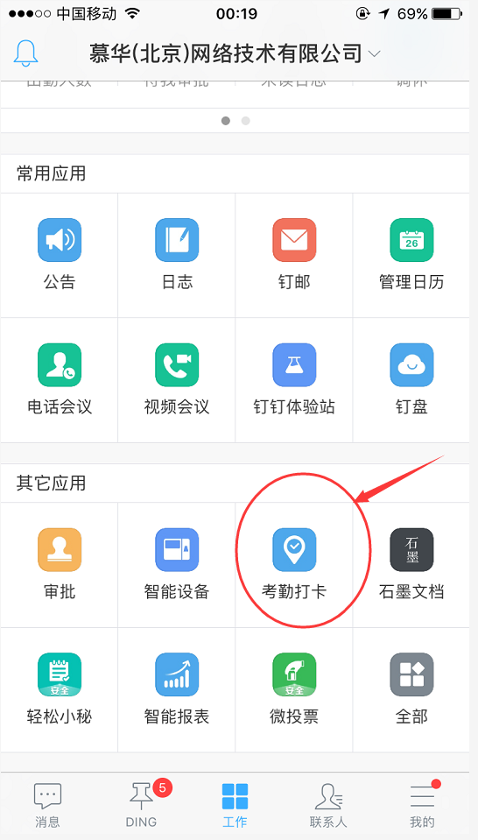
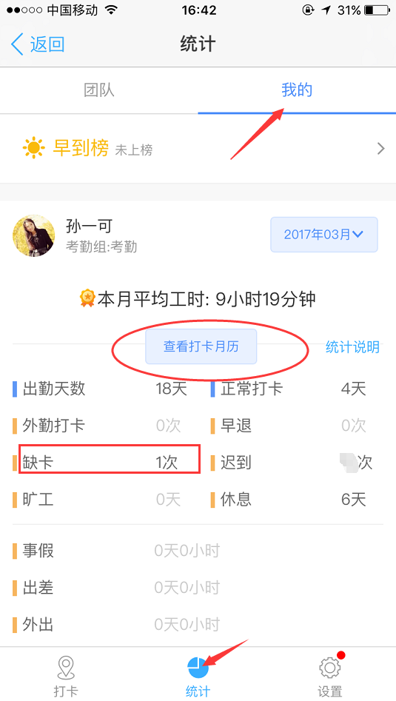
个人

Slide 17
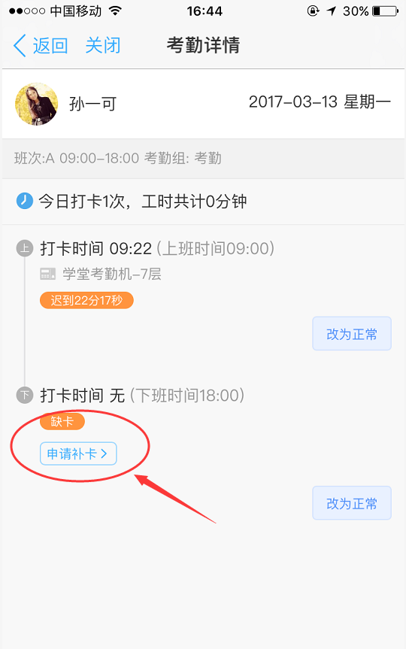
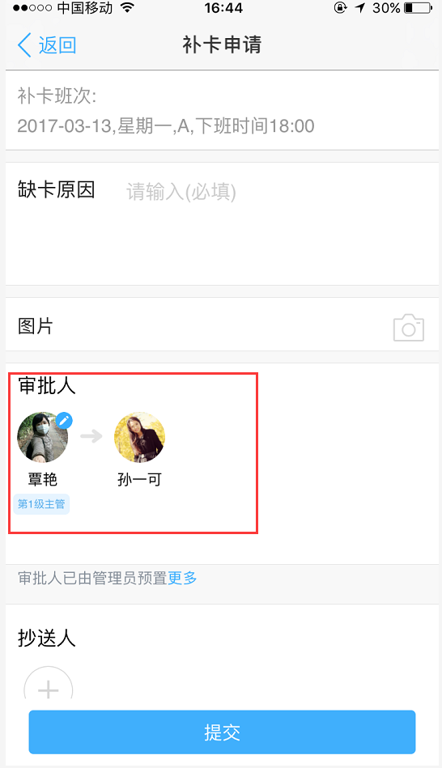

Slide 18
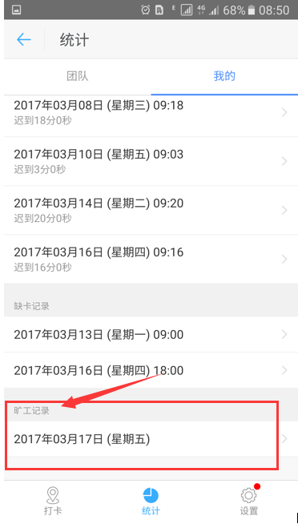
如有缺打卡或请假不成功等异常情况，请及时处理，否则会记录为旷工，按旷工处理。

Slide 19
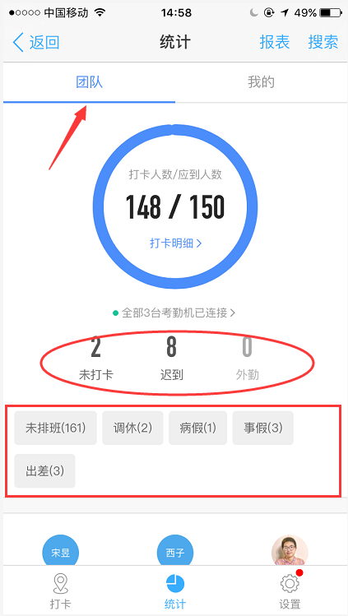
团队

Slide 20
Thanks!

